Slide 1


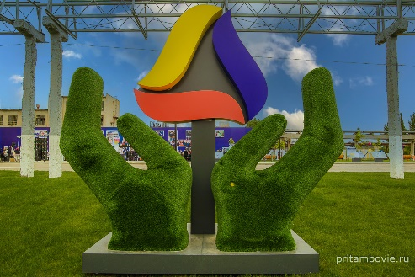
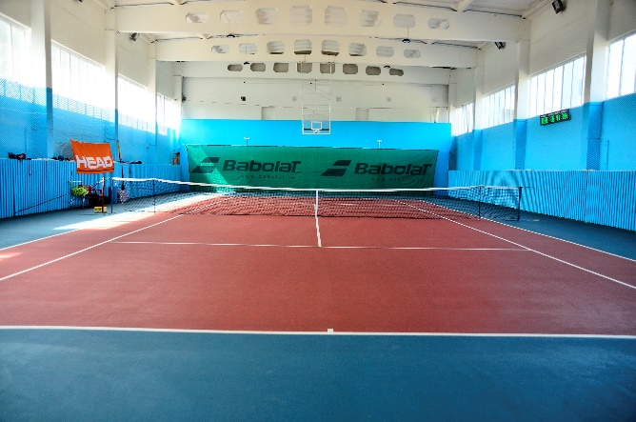
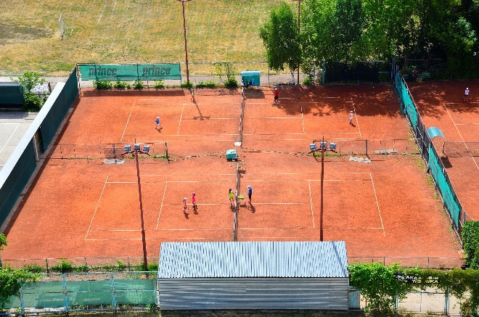
ЗА ФОРМИРОВАНИЕ ЗДОРОВОГО ОБРАЗА ЖИЗНИ
В ОРГАНИЗАЦИЯХ ПРОИЗВОДСТВЕННОЙ СФЕРЫ
НОМИНАЦИЯ:
Генеральный директор: Утробин Андрей Николаевич
Средняя численность работников: 1474,8
Средняя заработная плата: 63 622 рублей
Виды деятельности:
Производство и реализация
химической продукции

Slide 2
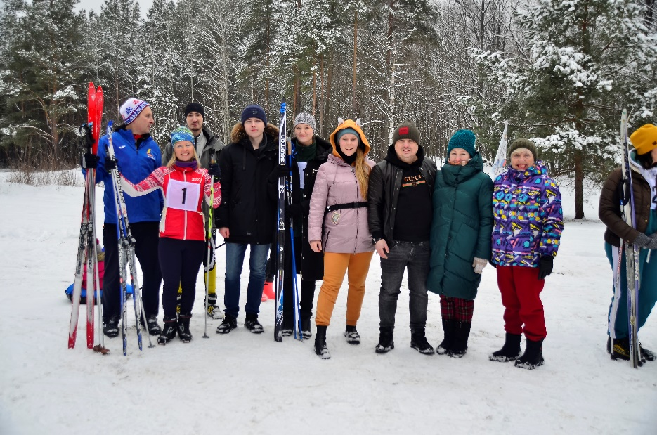
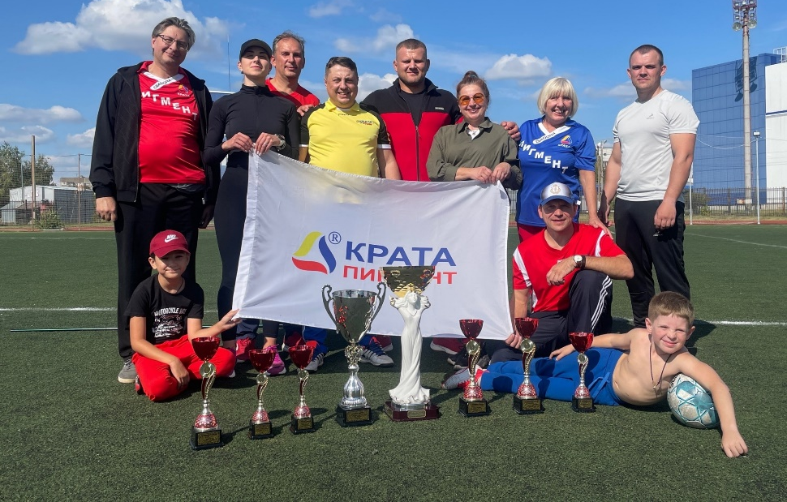
Цель программы: Пропаганда здорового образа жизни, занятия физической культурой и спортом. Профилактика различных заболеваний и сохранение здоровья работников предприятия.
Мотивирование работников к личной ответственности за свое здоровье и здоровье своих детей; Борьба с факторами риска развития заболеваний; Увеличение продолжительности активной жизни;
Здоровый образ жизни –это комплекс полезных привычек, только положительно влияющих на жизнедеятельность человека. С его помощью можно: укрепить здоровье, увеличить длительность жизни и быть счастливым. ЗОЖ – это непросто модный тренд или красивый лозунг, а целая философия, система убеждений и привычек. В основе ЗОЖ лежит понимание того, что здоровье- это бесценный дар и личная ответственность.

Slide 3
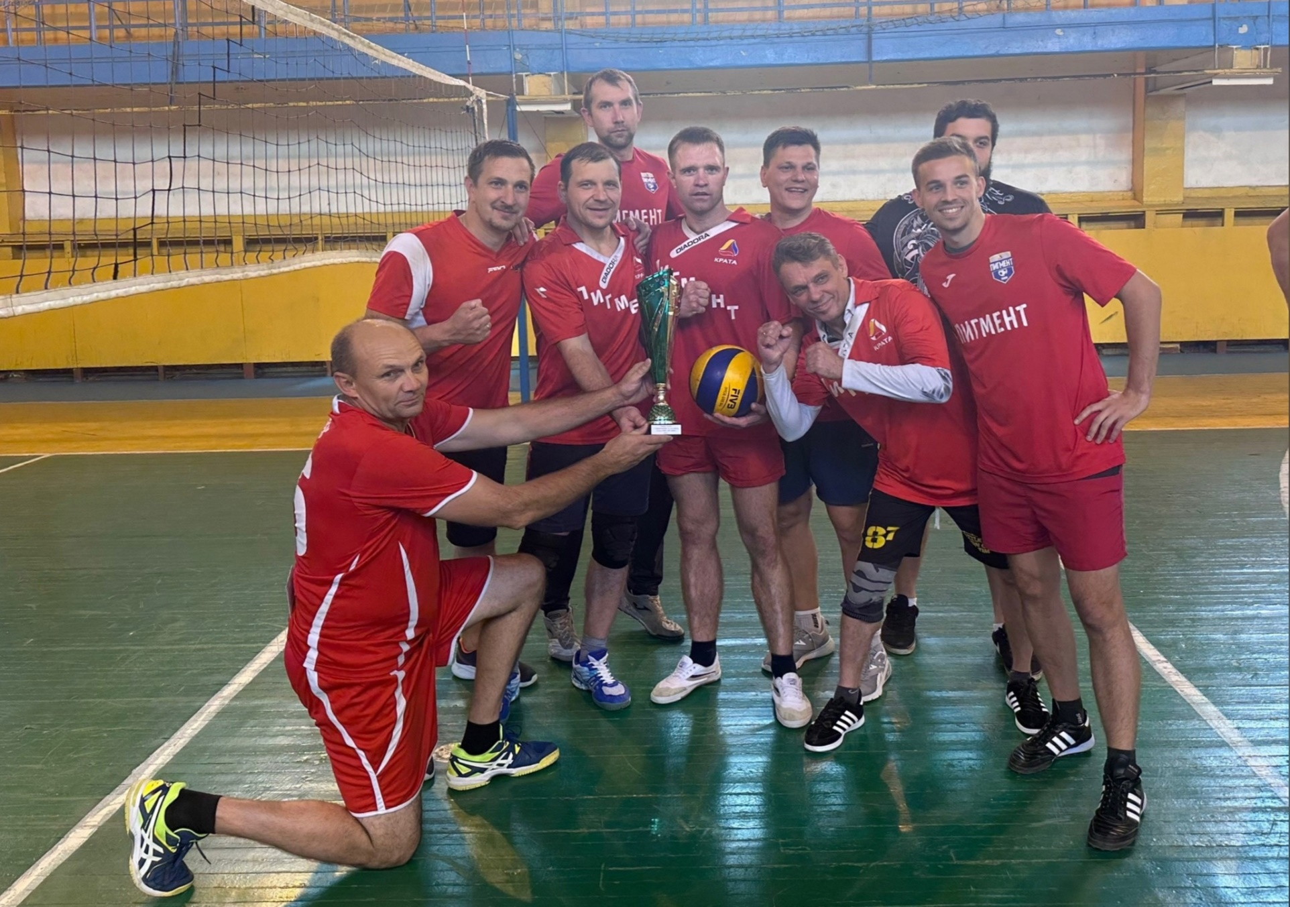
Здоровый образ жизни – это система разумного поведения человека(умеренность во всем, оптимальный двигательный режим , закаливание, правильное питание, рациональный режим жизни и отказ от вредных привычек) на фундаменте нравственных и национальных традиций, которая обеспечивает человеку физическое, духовное и социальное благополучие.

Slide 4
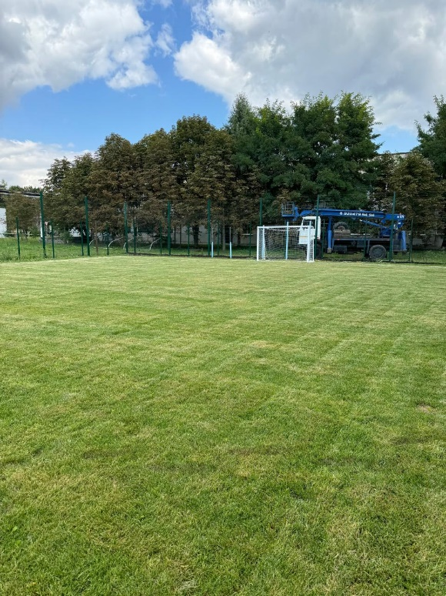

Условия для ежедневных занятий спортом обеспечиваются работодателем на территории спортивных объектов, принадлежащих предприятию и содержащихся за его счет:
Спорткомплекс
Стадион на 500 мест
Футбольные поля
Пейнтбольная площадка
Легкоатлетические дорожки
Теннисные корты
Волейбольная площадка
Лыжная база
Различные секции
Площадь спортивных сооружений АО «Пигмент» составляет более 3 га.
Ежегодные расходы на содержание спортивных объектов составляет 11,5 млн руб.

Slide 5
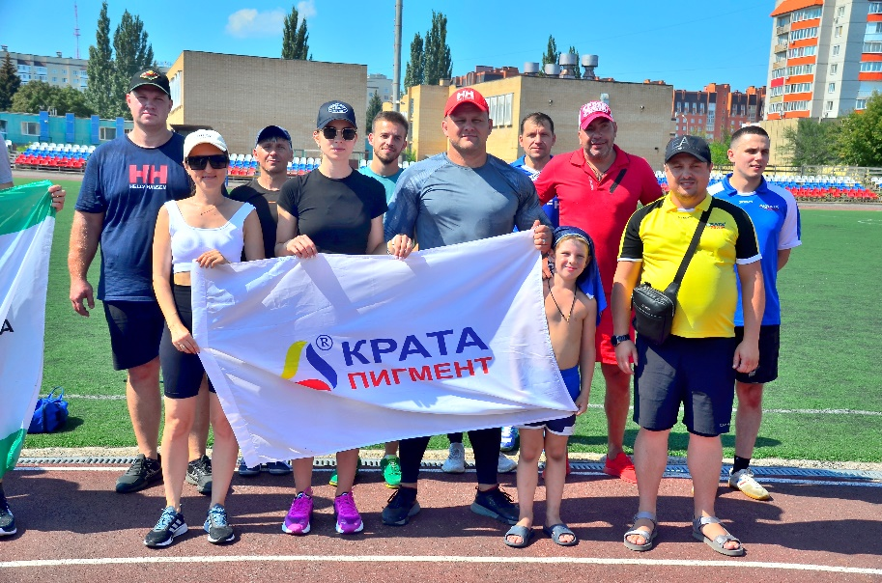

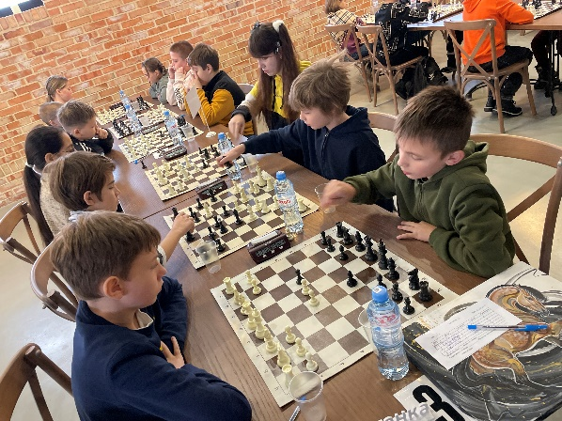

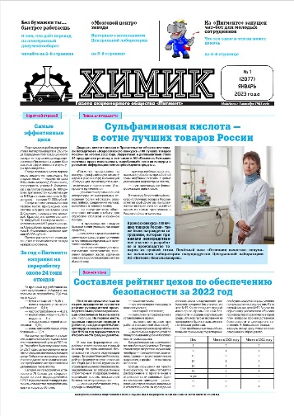
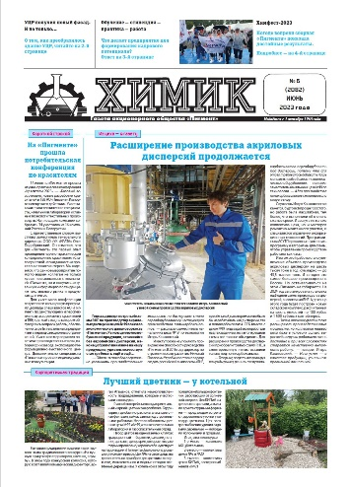
Информационное обеспечение.
Социальные сети: vk.com/kratapigment t.me/kratapigment
Сайт: krata.ru
Шахматный клуб
АО «Пигмент»
ГТО – сборная команда
АО «Пигмент»
Информация в печатных изданиях

